Slide 1


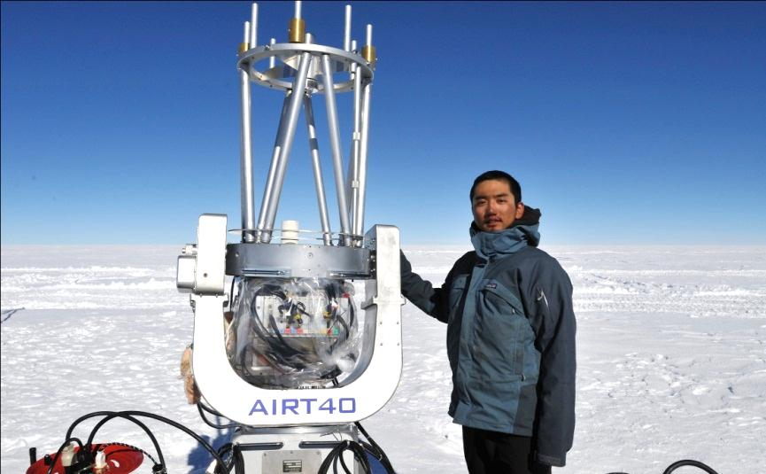
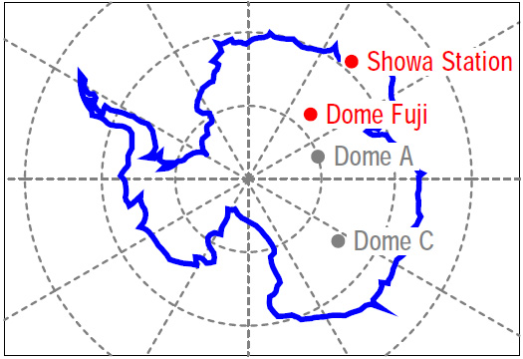
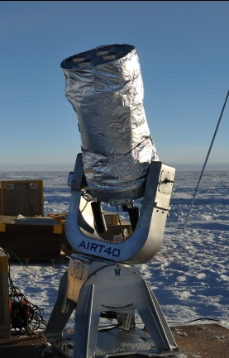
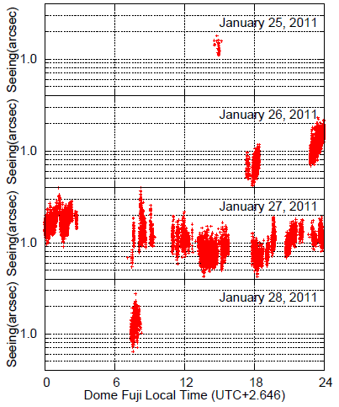
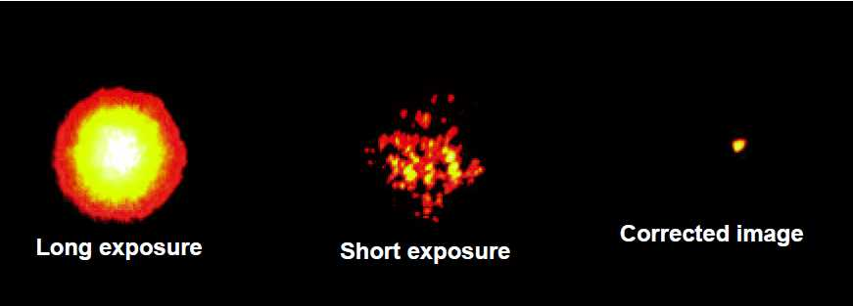
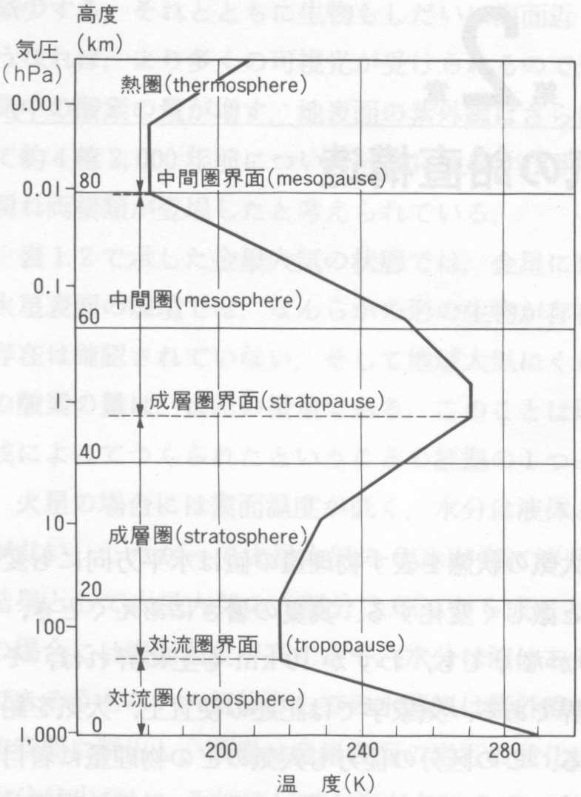
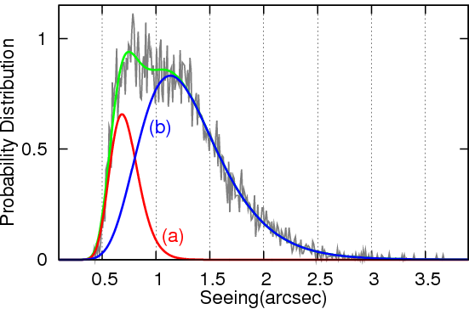
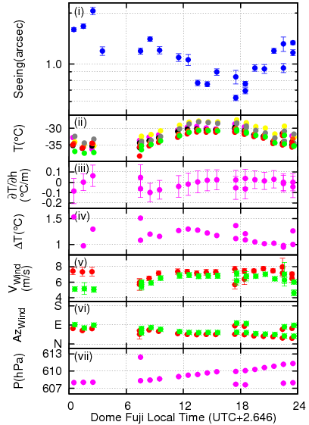
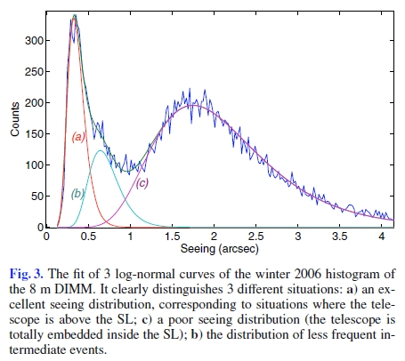
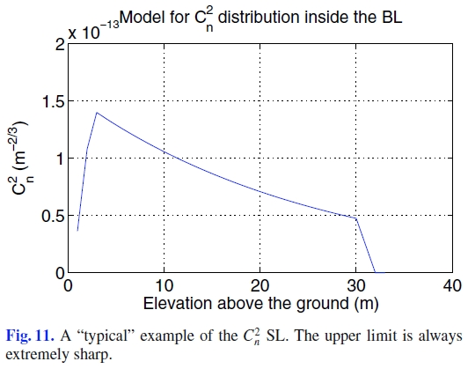
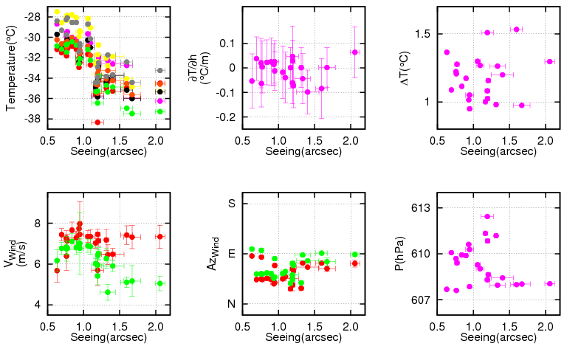
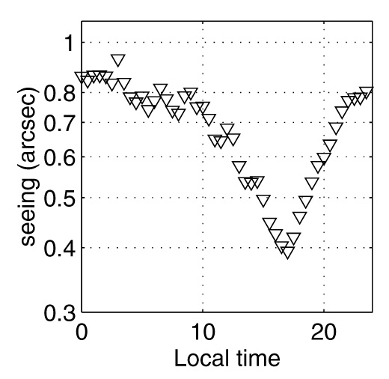
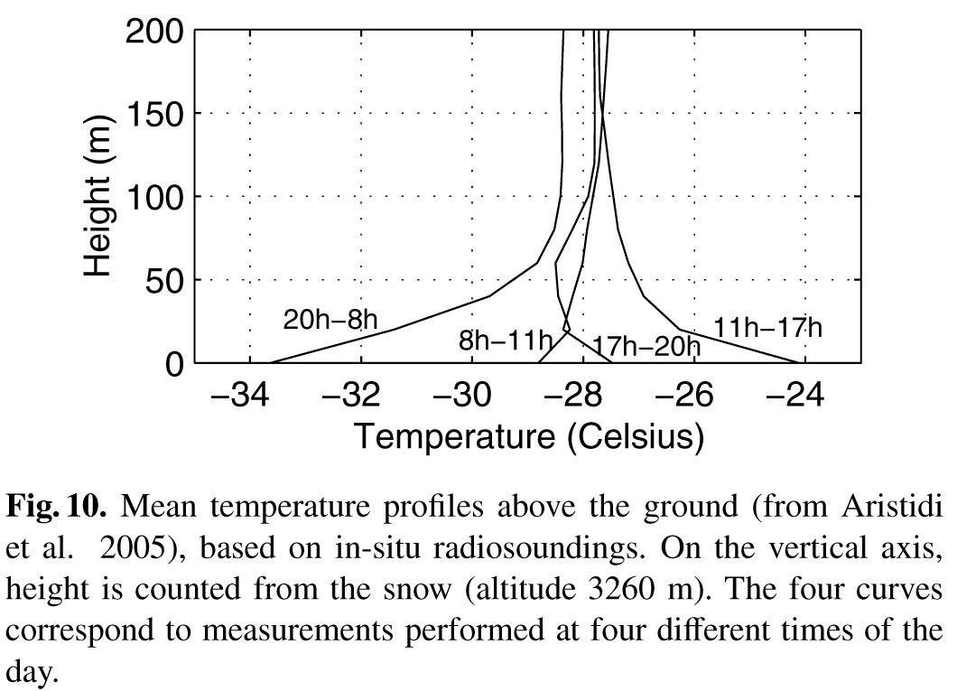

P08
6専攻合同シンポジウム「ヤングブレインズの連携による学際的研究の新展開」
2012年3月15日＠せんだいメディアテーク
南極ドームふじ基地の天文観測
○沖田博文(東北大学大学院理学研究科天文学専攻・国立極地研究所)
南極大陸内陸高原に位置する「ドームふじ基地」は地球上で最も天体観測に適した場所であると考えられているが実際の観測条件調査はほとんど行われていない。そこで我々は南極仕様の望遠鏡を開発し2011年1月25日～28日にかけて大気揺らぎ(シーイング)の測定を実施した。観測の結果ドームふじのシーイングは統計的に2つのピークがあり、それぞれ0.72、1.3秒角が期待され、17時付近に極小をとることが分かった。これは他の南極大陸内陸高原(ドームC)での先行研究と同じ結果であった。しかし先行研究で指摘されていたシーイングと温度勾配との相関はほとんど無く、地上16mまでの温度と良い相関があることがわかった。これは地上付近に存在する接地境界層が乱流の主成分であるとする従来のモデルを否定するものであった。
1. 天体サイトとしての南極
4. ドームふじ基地での観測
ドームふじ基地
・第52次日本南極地域観測隊同行者としてドームふじ基地
に長期出張
・2011年1月25日～28日にかけて測定を実施
・Differential Image Motion Monitor法 (DIMM)による
シーイングの直接測定(40cm望遠鏡を使用)
・望遠鏡の開口高は地上約2m（図7参照）
・16m気象タワーによる温度・風向・風速・気圧も同時に取得
南緯77^{O}19’、東経39^{O}42’
標高3,810m、0.6気圧
最低気温-80℃、年平均-54.4℃
常に極高気圧帯が卓越し晴天
ブリザードは無い
図(1)
図(7)
南極大陸の地図。Domeとは雪が降り積もって出来た高原上の地形を意味し、ピークはそれぞれA, C, Fujiとよばれ基地が建設されている。(Okita et al . 2010)
観測に用いた望遠鏡
○赤外線での空の明るさが地球上で最小
○地球上で最も幅広い波長で観測が可能
○シーイングが地球上で最も良い
○夜が90日以上続く
・・・
と考えられるが観測条件の調査はまだほとんど行われていない
5. 結果・考察
図(8)
観測結果を図(8)に示す。横軸が観測時刻(現地時間)、縦軸がシーイング(秒角)を表す。
悪天・装置の故障で十分なデータ取得はできなかったが、4日分のデータをスタックすると丸1日分のデータの取得に成功したといえる。
図(9)は観測結果のヒストグラムであり横軸がシーイング(秒角)、縦軸が相対的な頻度を表す。ドームCでの結果(図4)と同様に2つの対数正規分布の重ね合わせで良く記述でき、期待値はそれぞれ0.72秒角、1.3秒角であった。望遠鏡の設置高度(2m)を考えると妥当な値が得られたと言えるだろう。
図(10)は横軸を時刻(現地時間)としたときの1時間平均のシーイング(秒角)と16m気象タワーのデータを表す。気象タワーには5つのPt温度センサー、2つの超音波風速計、1つの気圧計が取り付けられてあり、シーイング測定と同時刻にデータを取得した。シーイング値との比較の為、温度(℃)、温度勾配(d℃/dh)、温度の標準偏差(℃)、風速(m/s)、風向、気圧(hPa)の1時間平均も調べて合わせてプロットした。またシーイングと気象データとの相関を図(11)に示した。
我々の観測結果から、ドームCの先行研究で指摘されていた地上付近の温度勾配とシーイングの相関はほとんどみられず (-0.037)、シーイングと温度に良い相関(-0.780～-0.907)があることがわかった。
2. 大気揺らぎ（シーイング）
地上から天体観測する場合、大気揺らぎによって空間分解能が悪くなる。長時間露出の星像の半値全幅(FWHM)をシーイングと呼ぶ。シーイングより細かい構造は見る事が出来ない。そのためシーイングの良い場所に天文台を作ることが本質的に重要。
地球上で得られる星像のイメージ。左:長時間露出、中央：短時間露出、右：本来の星像。大気揺らぎによって空間分解能が悪くなることが分かる。 (Image: Lawrence Livermore National Laboratory and NSF Center for Adaptive Optics.(in Claire Max's papers)
図(2)
図(3)
仙台 | ～3秒角
岡山観測所 | 1.2秒角
ハワイ観測所 | 0.6秒角
Dome C | 0.3秒角
図(9)
各地の代表的なシーイング
表(1)
・大気揺らぎのほとんどは対流圏内で
生じる
・ローカルな地形と風の影響によって
特に地表付近「接地境界層」で強い
大気揺らぎが発生
地球大気の温度と気圧（高度）の関係。温度勾配が負の時は不安定だと言える。
「一般気象学」小倉義光著、東大出版 図2.1
知りたい量
・シーイングの値
・接地境界層の厚さ
・接地境界層のプロファイル
3. ドームCでの先行研究の結果
(1)シーイングの測定結果は3つの対数
正規分布の重ね合わせで書ける
(a)接地境界層の上に出た時
(c)接地境界層の中の時のシーイング
(b) (a)と(c)の中間
(2)夏期のシーイングは17時に極小をとり
温度勾配と良い相関がある
(3)乱流強度のプロファイル
(a)上端はシャープ
(b)乱流の95%は接地境界層に存在
図(4)
シーイングのヒストグラム。横軸はシーイング(秒角)を表す。3つの対数正規分布の重ね合わせで良く記述できることが分かる。Aristidi et al. 2009
↑
図(10)
↓
図(11)
この観測結果は少なくとも地上16mまでの大気は乱流の主成分ではなく、さらに上空に位置する大気の擾乱によってシーイングが変化すると考えられる。これはドームCでの乱流プロファイル(図5)とあきらかに矛盾する結果であった。
図(5)
図(6)
観測結果から予想される接地境界層の乱流強度(屈折率構造関数)の分布。Aristidi et al. 2009
左：夏期シーイングの時間変化。17時に極小をとることがわかる。右：1日を4分割してプロットした地上200mまでの温度分布。シーイングが17時に極小となるのはその時間に温度勾配がほとんど無くなるためと結論。Aristidi et al. 2005
ドームふじ基地のローカルな地形がその原因か？
6. まとめ・Future Work
ドームふじ基地は地球上で最も天体観測に適した場所と考えられているが実際の調査はほとんど行われていなかった。そこで我々はドームふじ基地で大気揺らぎ(シーイング)の測定を実施した。観測の結果、シーイングは0.72、1.3秒角を期待値とする2つの対数正規分布の重ね合わせで記述できることが判明した。またシーイングと温度勾配にはほとんど相関が無く、地上16mまでの温度と良い相関があることがわかった。
今回の観測は夏期のみ・4日間の限定的なものであった。今後無人リモートで観測出来る望遠鏡を開発し、通年のシーイング測定を実施したい。

